Slide 1










DISC I DYBDEN: Det du trenger å vite
En ressurs fra TTI Success Insights

Slide 2

Hva er DISC?
DISC er en universell atferdsmodell som inneholder fire separate faktorer: Dominans, Innflytelse, Stødig
og Etterlevelse. Enkelt sagt: DISC analyserer HVORDAN en person gjør det man gjør. Det skaper et språk rundt observerbar atferd.

Slide 3

For å forstå DISC fullt ut, er det viktig å forstå hvordan de fire individuelle komponentene fungerer sammen for å skape helheten. Mens en person kan ha en eller to dominerende egenskaper, er det kombinasjonen av de fire komponentene i DISC som definerer en persons atferd.
D
Problemer & Utfordringer
De fire komponentene i DISC skaper en atferdsprofil som er unik for hvert individ.
Reflekterende
Direkte
I
Mennesker & Relasjoner
Reservert
Sosial
S
Tempo & Stabilitet
Dynamisk
Forsiktig
C
Prosedyrer & Regler
Banebrytende
Korrekt

Slide 4
hTe History
Walter V. Clarke
Grunnla "Activity Vector Analysis" (AVA). AVA tilbød den første DISC-analysen i 1941.
DISC
of
J. P. Cleaver
Begynte i AVA i 1951. Dannet sin egen analyse i 1956 kalt Self DISCription.
John G. Geier
Utviklet Personal Profile System i 1963. Solgt til Carlson Marketing Group i 1981; Carlson ble senere solgt til Groupe Aeroplan i 2009.
Prescott Lecky
Underviste ved Columbia University fra 1924 til 1934. Utviklet teorien om selvkonsistens.
William Marston
Underviste ved American University og Tufts University. Publiserte Emotions of Normal People i 1928.
Bill & David Bonnstetter
Medgrunnlegger av TTI Success Insights. Lisensiert DISC fra en kollega av John Geier, før han opprettet sin egen analyse.

Slide 5

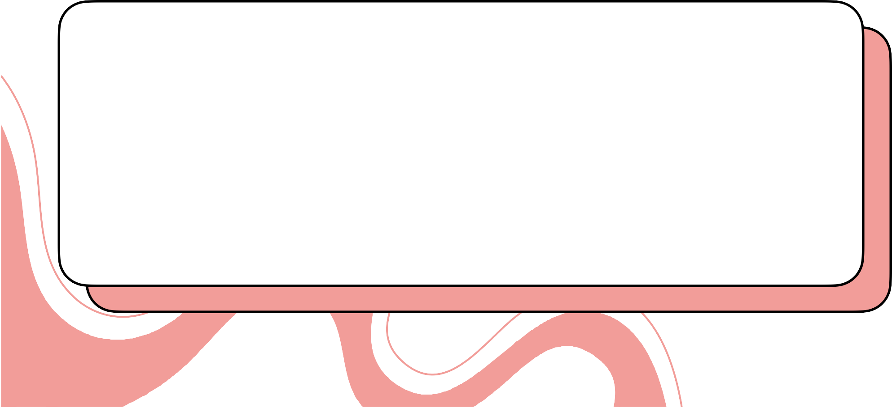
Hva gjør TTI Success Insights DISC-analyse annerledes?
DISC er et veldig populært analysesverktøy, og TTI SI er ikke den eneste gruppen som tilbyr det. Imidlertid er TTI Success Insights en bransjeleder av en grunn.

Slide 6

En helhetlig innsikt
TTI SI bruker alle poengsummene til DISC, ikke bare den høyeste poengsummen, for å skape den mest nøyaktige og effektive atferdsprofil.

Slide 7
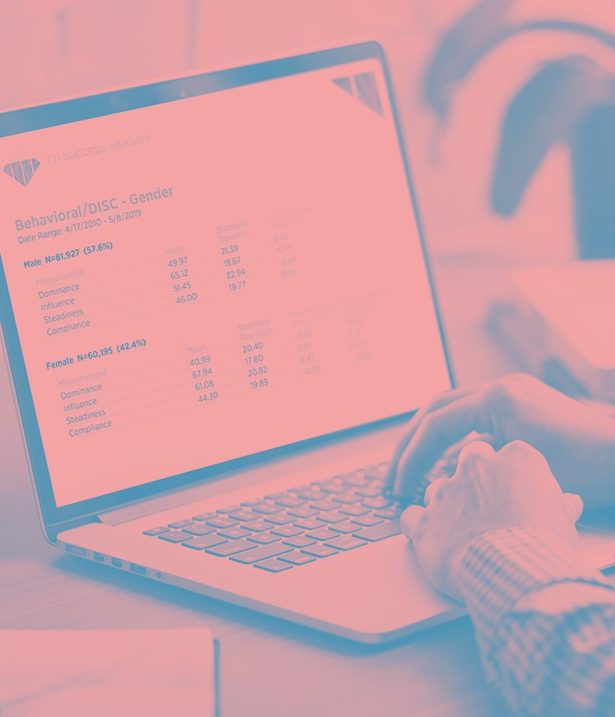
Innovasjon siden dag 1
TTI SI introduserte det første datastyrte og personlige
DISC-analyse- og rapporteringsverktøyet i 1984.
ttisi.com

Slide 8
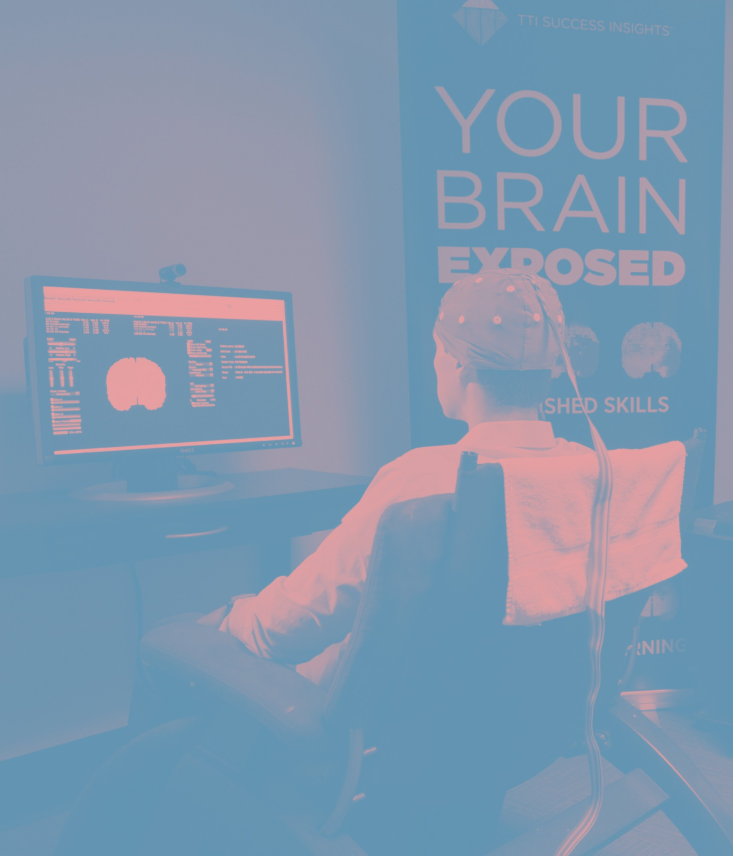
In-House Research
TTI SI har vært bransjeledende de siste 35+ årene, og har et dedikert forskerteam som jobber internt.

Slide 9

Dominans
Denne faktoren kartlegger hvordan man håndterer problemer og utfordringer.
Hvis din høyeste poengsum er D, har du tendens til å være direkte i din kommunikasjonstil.
Hvis din laveste poengsum er D, har du tendens til å være reflekterende i din kommunikasjonstil.
D
Problemer & Utfordringer
Reflekterende
Direkte

Slide 10




Direkte (Høy D)
Hva betyr Direkte?
Ambisiøs
Uavhengig
Kraftfull
Målrettet
Besluttsom
Leder
Viljesterk

Slide 11
Direkt (Høy D)
Hva er fordelene med høyt D-poeng?
De med en direkte kommunikasjonstil er dyktige til å engasjere andre gjennom spørsmål. De er drevet av løsninger og resultater, noe som kan resultere i et svært produktivt miljø hvis de styres effektivt.
De kan komme til kjernen av et problem raskt ved å utnytte kraften i sine kreative og aktive sinn.

Slide 12
Direkt (Høy D)
Hva er ulempene med høyt D-poeng?
De med en direkte kommunikasjonstil kan virke overveldende på personer med en mer avslappet stil, på grunn av deres tendens til å overkjøre samtaler og presse sterkt på for sitt foretrukne tempo og sine foretrukne prosesser.
De går også raskt fremover og søker raske resultater, noe som kan føre til at de overser behovet for å senke tempoet og være oppmerksomme på detaljer.

Slide 13
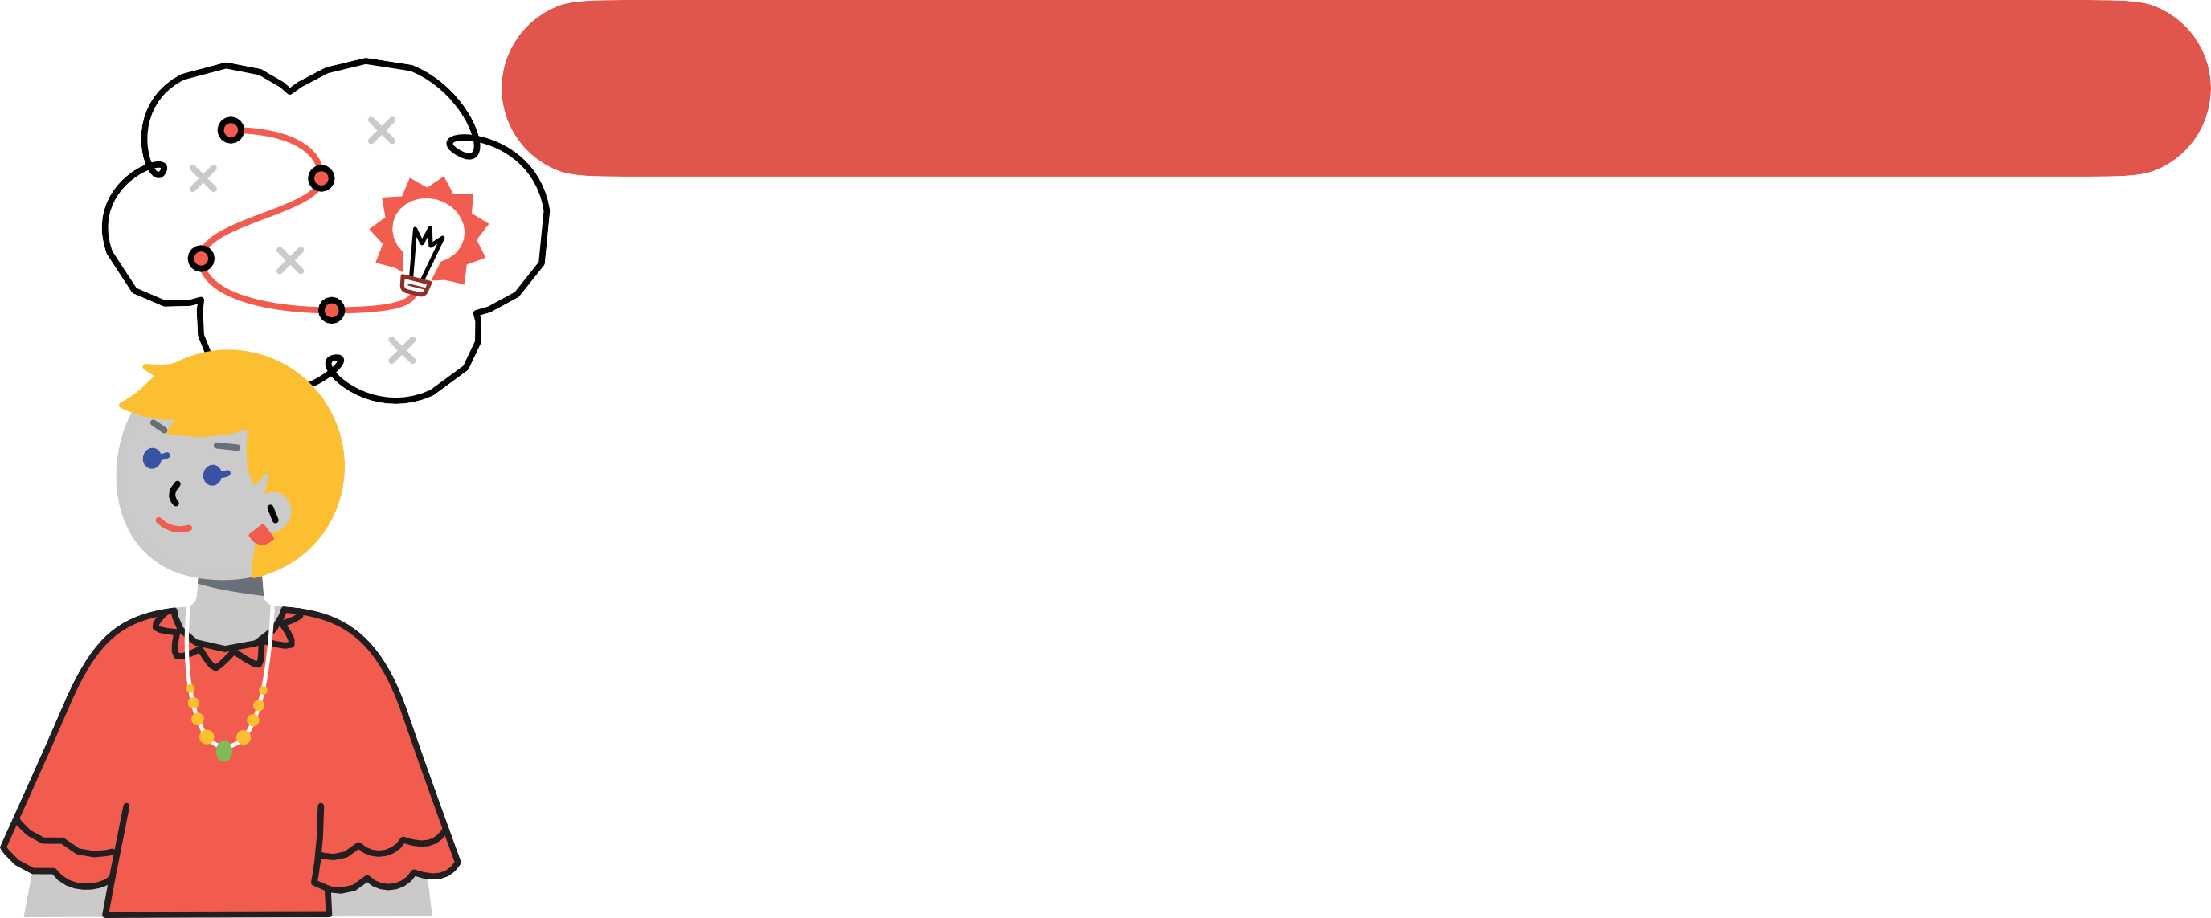
Reflekterende (Lav D)
Hva betyr reflekterende?
Samarbeidsvillig
Vennlig
Lavmælte
Resultatorientert
Beskjeden
Grundige kommunikatorer
Omtenksom

Slide 14
Reflekterende (Lav D)
Hva er fordelene med en lav D-score?
Personer med med lavt D poeng trives på et team og er fantastiske teammedlemmer. Deres lavmælte tilnærming, vennlighet og dedikasjon til å få ting til å fungere sikrer at teamet deres har støtte de trenger for å fullføre prosjekter.
De er også gode lyttere og kan hjelpe andre til å tenke gjennom en prosess før de starter opp.

Slide 15
Reflekterende (Lav D)
Hva er ulempene med en lav D-score?
Denne passive og forsiktige atferden kan føre til at man skjule sine sanne følelser med vennlige termer og indirekte kritikk, noe som fører til forvirring og misforståelser med andre som foretrekker mer direkte kommunikasjon.
De med reflekterende kommunikasjonstil kan også nøle når de starter prosjekter – deres evne til å veie fordeler og ulemper og vurdere ulike synspunkter er flott for planlegging, men ikke alltid helt nyttig for gjennomføring.

Slide 16
Innflytelse
Denne faktoren kartlegger hvordan man håndterer mennesker og relasjoner.
Hvis din høyeste poengsum er I har du har du tendens til å være utadvendt kommunikasjonstil.
Hvis din laveste poengsum er I, har du tendens til å være reservert i din kommunikasjonstil.
I
Mennesker & Relasjoner
Reservert
Sosial

Slide 17

Sosial (Høy I)
Hva betyr sosial?
Menneskeorientert
Dyktige forhandlere i konflikt
Optimistisk
Tror sterkt på drømmene sine
Entusiastisk
Kreative problemløsere
Tenkere i det store bildet

Slide 18
Sosial (Høy I)
Hva er fordelene med et høy I-poeng?
De med utadvendt kommunikasjonstil har mange personlige kontakter og en tendens til å få venner uansett hvor de går. Dette på grunn av deres varme og vennlige atferd.
De er også utrolig overbevisende og kan effektivt få andre til å vurdere nye synspunkter.

Slide 19
Sosial (Høy I)
Hva er ulempene med en høy I-score?
Optimismen til de med utadvendt kommunikasjonstil kan sees negativt på av andre. Under press kan de oppfattes som selvpromoterende, urealistiske eller uten kontakt.
Deres snakkesalighet kan fremstå som dårlige lytteferdigheter, og de kan overkjøre mindre utadvendte atferdstyper uten å ha til hensikt å gjøre det.

Slide 20
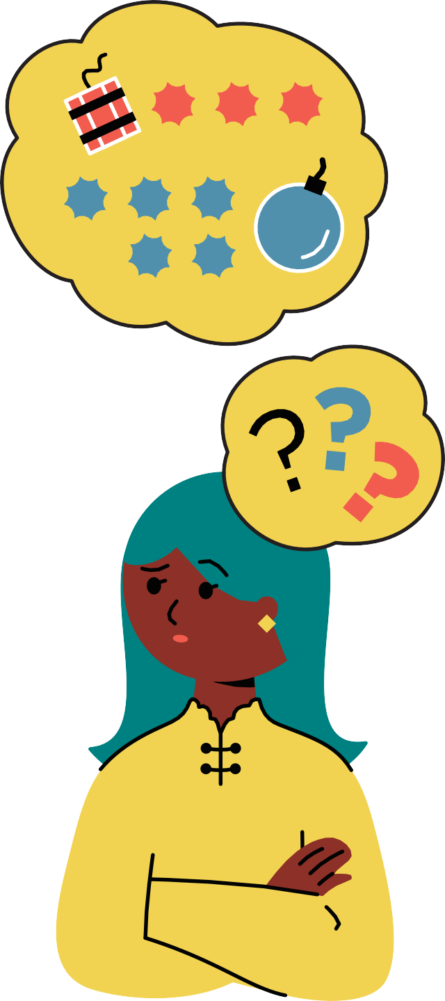
Reservert (Lav I)
Hva betyr Reservert?
Behersket
Ikke snakkesalig
Kontrollert
Logiskl
Reflekterende
Ukomplisert
Sosialt diskret
Oppmerksom
Formell

Slide 21
Reservert (Lav I)
Hva er fordelene med en lav I-score?
De som er reservert i sin kommunikasjonstil er mestere i praktiske detaljer og vil ikke nøle med å stille de vanskelige spørsmålene for å få jobben gjort. De er flinke til å fange omfanget og behovene til prosjekter og vil sørge for at alt blir gjort rede for.
De er også veldig oppmerksomme på omgivelsene sine. Denne årvåkenheten kan hjelpe teamene deres med å fange opp problemer tidligere og unngå konflikter på veien.

Slide 22
Reservert (Lav I)
Hva er ulempene med en lav I-score?
De med reservert kommunikasjonstil har en tendens til å være avhengige av andre for å skape engasjement og holde en gruppe samlet. De sliter med å ta det første steget eller ta initiativ når det gjelder å knytte relasjoner.
Personer med lav I-score kan ofte være skeptiske overfor mennesker som uttrykker mye entusiasme.
I situasjoner som føles ubehagelige, kan de ty til sarkasme, og dette kan lett skape misforståelser eller konflikter.

Slide 23

Stødig
Denne faktoren måler hvordan noen håndterer tempo og konsistens.
Hvis din høyeste poengsum er S, har du tendens til å være stødig i din kommunikasjonstil.
Hvis din laveste poengsum er S, har du tendens til å være dynamisk i din kommunikasjonstil.
S
Tempo & Stabilitet
Dynamisk
Forsiktig

Slide 24
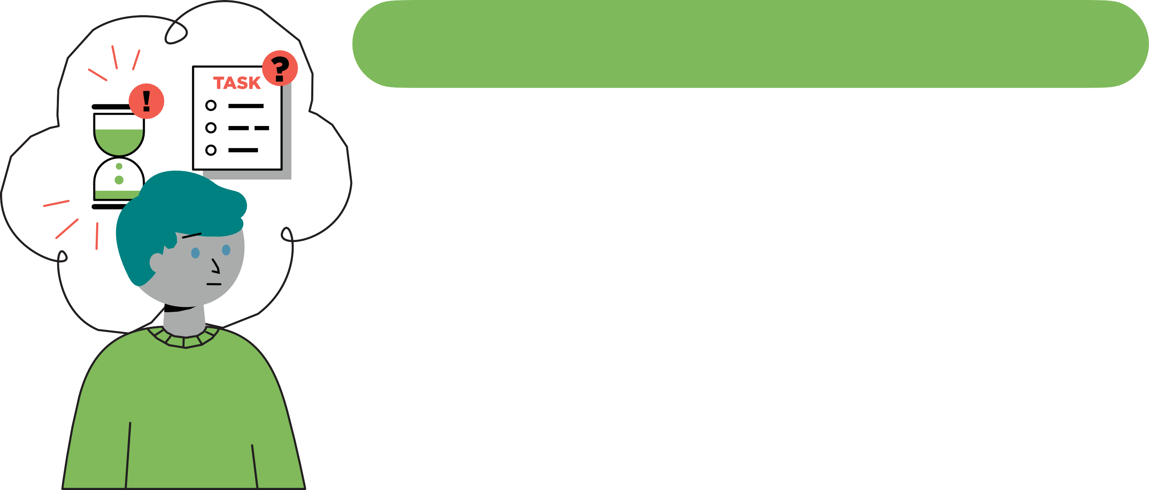
Stødig (Høy S)
Hva betyr Stødig?
Pålitelig
Medfølende
Langsommere tempo
Aksept av andre
Vurderende
Nølende

Slide 25
Stødig (Høy S)
Hva er fordelene med høyt S-poeng?
Personer med kommunikasjonstil som viser stødighet er omgjengelige og hensynsfulle, noe som gjør dem til gode teammedlemmer.
Deres kombinasjon av hardt arbeid og tålmodighet gjør dem svært pålitelig og enkel å jobbe med.

Slide 26
Stødig (Høy S)
Hva er ulempene med høyt S-score?
Personer med en stødig kommunikasjonstil kan utelukke seg selv fra å bidra hvis de er ukomfortable, noe som kan føre til at de ungår konflikt og blir uengasjerte.
Deres ønske om et sakte tempo kan føre til nøling og mangel på initiativ når det gjelder å dele ideer.

Slide 27
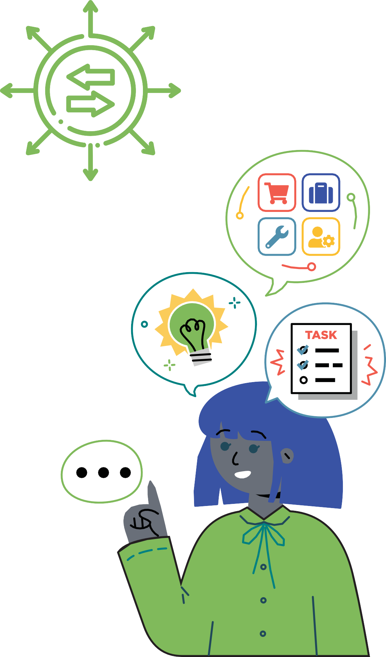
Dynamisk (Lav S)
Hva betyr Dynamisk?
Fartsfylt
Energisk
Åpen
Utadvendt
Trygg
Utålmodigt

Slide 28
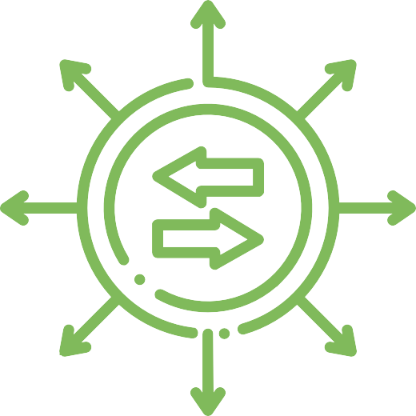
Dynamisk (Lav S)
Hva er fordelene med lavt S-poeng?
Personer med dynamisk kommunikasjonstil hopper med hodet først inn i prosjekter, og ber andre om å bidra og samarbeide.
De er innovatører, tar initiativ til samtale og har en åpen kommunikasjonstil!

Slide 29
Dynamisk (Lav S)
Hva er ulempene med lavt S-poeng?
Personer med dynamisk kommunikasjonstil kan være reaktive og forhastede, og hoppe raskt inn i konflikter før de utforsker andre metoder for problemløsning.
De kan miste engasjementet uten et høyt tempo, noe som kan føre til at andre ser på dem som upålitelige, uorganiserte og utålmodige.

Slide 30
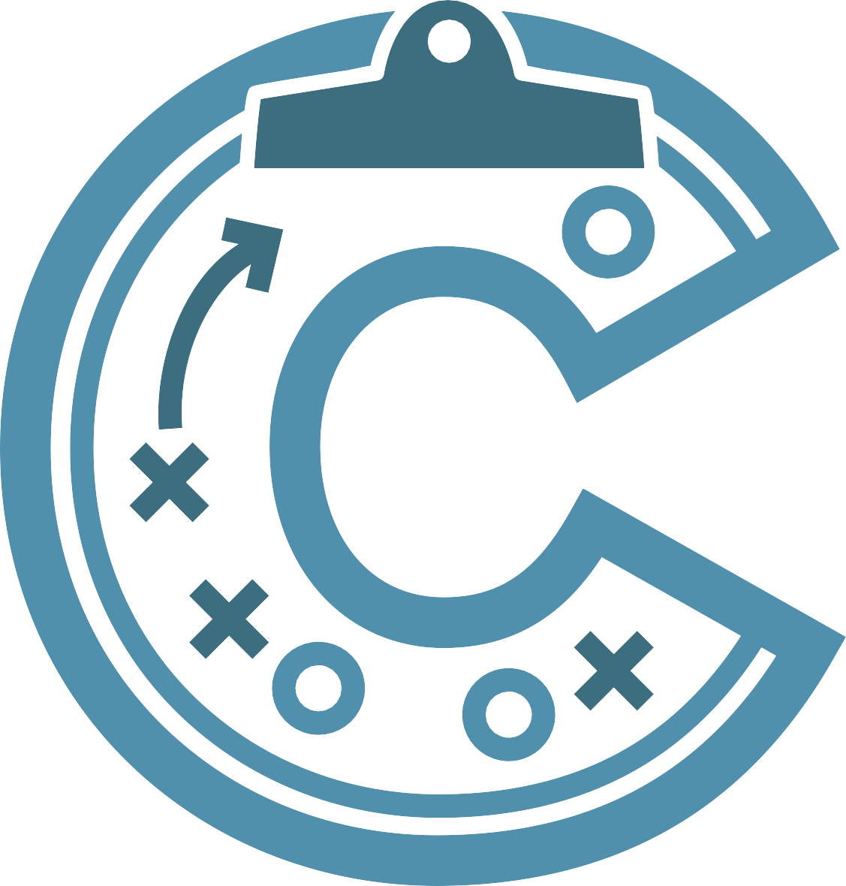
Etterlevelse
Denne faktoren kartlegger hvordan man håndterer prosedyrer og regler.
Hvis din høyeste poengsum er C, har du tendens til å være korrekt i din kommunikasjonstil.
Hvis din laveste poengsum er C, har du tendens til å være banebrytende i din kommunikasjonstil.
C
Prosedyrer & regler
Banebrytende
Korrekt

Slide 31






Korrekt (Høy C)
Hva betyr Korrekt?
Konkret
Grundig
Ryddig
Analytisk
Forsiktig
Konfliktsky
Regelrett
Logisk

Slide 32
Korrekt (Høy C)
Hva er fordelene med høyt C-poeng?
Personer med høyt C poeng er mestere i å vise arbeidet sitt, og det arbeidet vil sannsynligvis være av høy kvalitet.
De er grundige, detaljerte og konsekvente, og de vil stå på sitt for å beskytte integriteten til arbeidet sitt.

Slide 33
Korrekt (Høy C)
Hva er ulempene med en høy C-score?
Behovet for prosess og prosedyre kan gjøre at personer med en korrekt kommunikasjonstil kan oppfattes som rigide eller lite samarbeidsvillige i samarbeidsmiljøer i sin kommunikasjon.
De vil ikke omstille seg og kan ha utfordringer med dette i et miljø med høyt tempo.

Slide 34
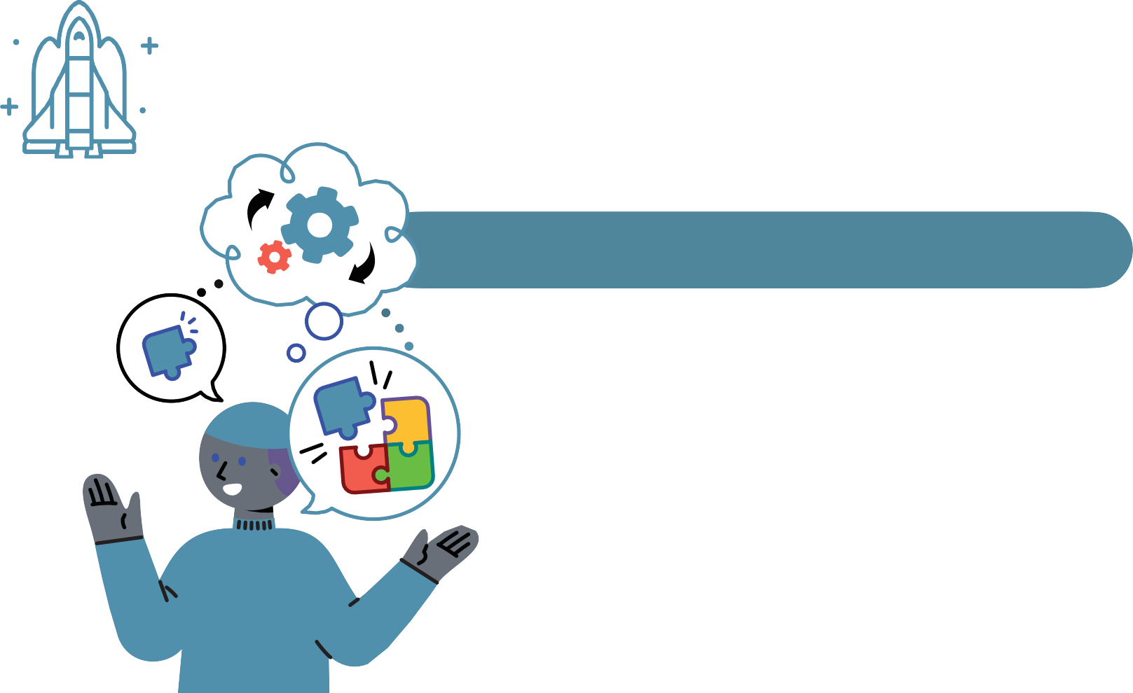
Banebrytende (Lav C)
Hva betyr Banebrytende?
Uavhengig
Uhemmet
Ukonvensjonell
Uorganisert
Frittalende
Opprørsk
Eksperimentell

Slide 35


Banebrytende (Lav C)
Hva er fordelene med en lav C-score?
Personer med banebrytende kommunikasjonstil er nysgjerrige, utadvendte og målrettede. De kan takle utfordringer underveis og justere seg fortløpende, og de kan til og med foretrekke dette fremfor å følge en rigid struktur.
De er utmerkede til å tenke helhetlig. Hvis du ønsker å etablere en visjon, bør du be en med denne kommunikasjonstilen om å tenke stort sammen med deg.

Slide 36
Banebrytende (Lav C)
Hva er ulempene med en lav C-score?
Det helhetlige perspektivet kan imidlertid bli et hinder dersom personens motvilje mot regler og prosedyrer skaper uro eller kaos i teamet.
Personer med banebrytende kommunikasjonstil kan også være vanskelige å følge, noe som fører til feilkommunikasjon og bortkastet tid. De også en tendens til å miste engasjementet, hvis de befinner seg i et arbeidsmiljø som føles for stramt eller lite fleksibelt.

Slide 37









Hvem kan benytte DISC?
DISC er et fleksibelt verktøy som kan brukes i hele organisasjonen, uansett nivå.
Analysen kartlegger personers prioriteringer – og disse kan videre brukes til å lage tydelige oversikter over:
Enkeltpersoner 2 personer: Sammenligningsrapporten 3 eller flere personer:
Teamrapporten
Hele organisasjoner
100
D I
S
C
100
D
I
S
C
80
80
60
60
40
40
20
20
0
0

Slide 38
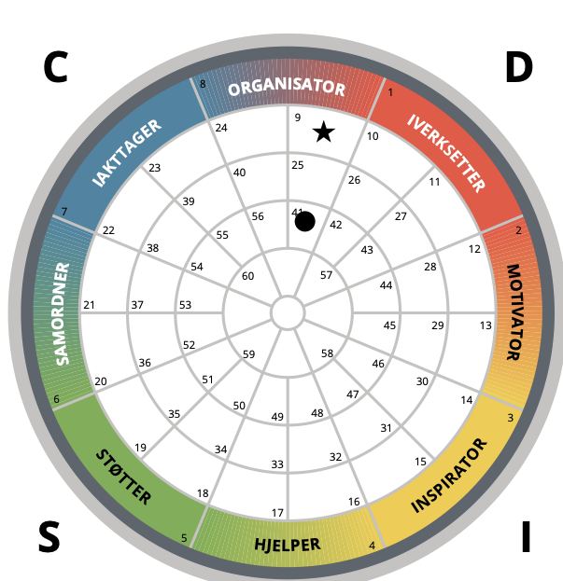
Hvordan kan du bruke DISC nå?
DISC er en grunnleggende analyse for alle TTI SI sine produkter — det er et utmerket utgangspunkt og en introduksjon til selvinnsiktens vitenskap.
Det er også et lettfattelig konsept som man raskt kan ta inn og bruke i praksis.
Bruk DISC til å…
Minimer unødvendige konflikter Øk produktiviteten og engasjementet Forbedre kommunikasjonen Maksimer menneskers styrker Utvikle selvinnsikt

Slide 39
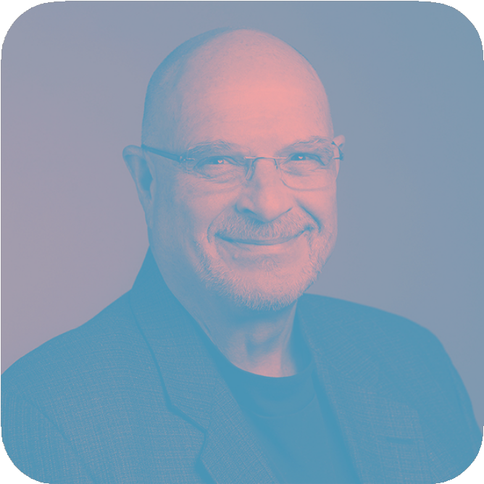
“
TTI SI sin DISC-analyse gir det mest komplette bildet av en persons atferd. Ingen er gjennomsnittlige, og DISC-analysen er designet for å gi tillit gjennom dybdeanalyse og forskningstøttet innsikt. Vår DISC skiller din naturlige stil fra din tilpassede, og inkluderer også de nevrologiske baneforskjellene mellom hva du sier du er og hva du sier du ikke er.
“
– Dr. Ron Bonnstetter PH.D,
Senior Vice President of Research and Development, TTI Success Insights

Slide 40
PARTNER NAVN HER
Partner bio her

Slide 41

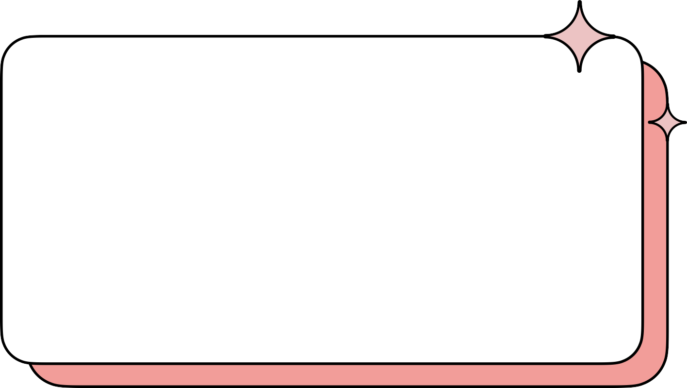
Hvem erTTI Success Insights?
TTI Success Insights er en bransjeledende, prisvinnende analyseleverandør basert i Scottsdale, AZ som er dedikert til å utløse transformative opplevelser gjennom analyseløsninger og forskning. TTI SI bruker en tverrvitenskapelig tilnærming i utvikling av verktøy som støtter medarbeiderreisen.
Denne forpliktelsen til kontinuerlig utvikling er i tråd med American Psychological Associations (APA) filosofi og metodikk for utvikling av analyser, implementering og validering. For detaljer om noen av våre studier, besøk TTI Success Insights' nettsted for forskning og produktutvikling: research.ttisi.com.

